Slide 1






CHÀO MỪNG QUÝ THẦY CÔ VÀ CÁC EM!

Slide 2
TRÒ CHƠI Ô CHỮ
Câu 6 (4 chữ cái): Hành vi xả rác thải, nước thải vào sông, suối, ao, hồ sẽ gây ô nhiễm nguồn…..
Câu 5 (7 chữ cái): Các chất thải ra từ các hoạt động sản xuất, kinh doanh, dịch vụ, sinh hoạt,…gọi là gì?
Câu 8 (7 chữ cái): Nếu không có ý thức sử dụng tiết kiệm thì nhiều tài nguyên thiên nhiên sẽ bị ................
Câu 7 (7 chữ cái): Môi trường ô nhiễm ảnh hưởng đến đời sống, sức khỏe của …………
Câu 2 (8 chữ cái): Một lượng các loại khí tự nhiên và các tạp chất bao bọc xung quanh bề mặt trái đất gọi là gì?
Câu 9 (4 chữ cái): Loại tài nguyên được coi là lá phổi xanh của Trái Đất.
Câu 1 (3 chữ cái): …. axít ảnh hưởng nghiêm trọng đến rừng, nguồn nước, đât.
Câu 4 (7 chữ cái): Săn bắt……..…. quý hiếm là vi phạm pháp luật.
Câu 3 (8 chữ cái): Môi trường bị ô nhiễm sẽ ảnh hưởng xấu đến .......... của con người.
1
M | Ư | A
2
K | H | Ô | N | G | K | H | Í
3
Đ | Ờ | I | S | Ố | N | G
4
Đ | Ộ | N | G | V | Ậ | T
5
R | Á | C | T | H | Ả | I
6
N | Ư | Ớ | C
7
C | O | N | N | G | Ư | Ờ | I
8
C | Ạ | N | K | I | Ệ | T
9
R | Ừ | N | G

Slide 3

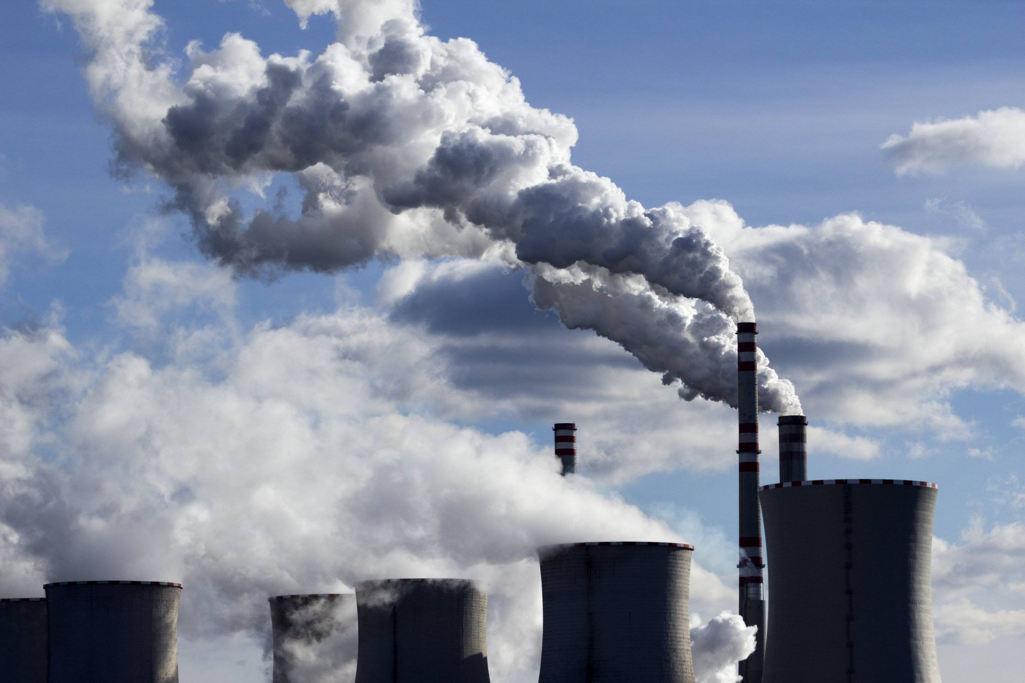
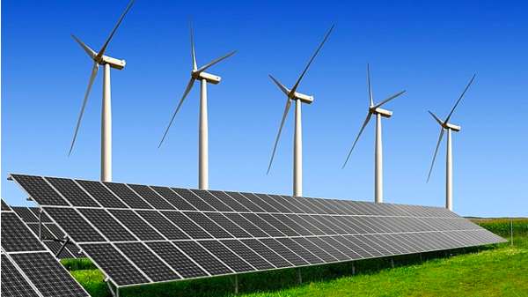

Năng lượng là yếu tố vô cùng quan trọng cho sự phát triển của mỗi quốc gia. Xã hội càng phát triển thì nhu cầu sử dụng năng lượng ngày càng cao.
Việt Nam đang sử dụng các nguồn năng lượng chính nào? Tác động cả việc sử dụng năng lượng hiện nay đối với môi trường, kinh tế và khí hậu Việt Nam như thế nào?

Slide 4
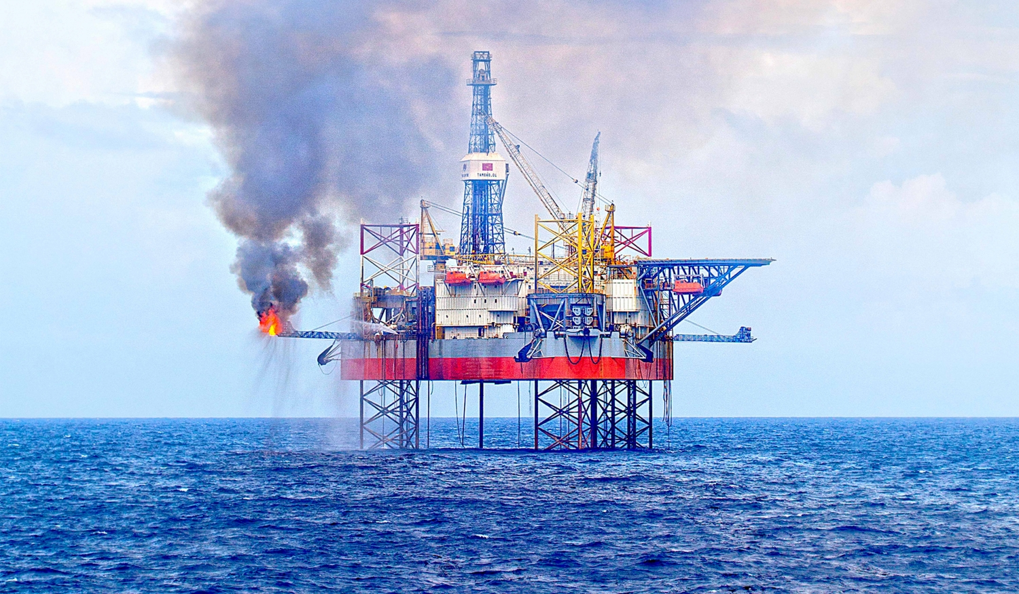
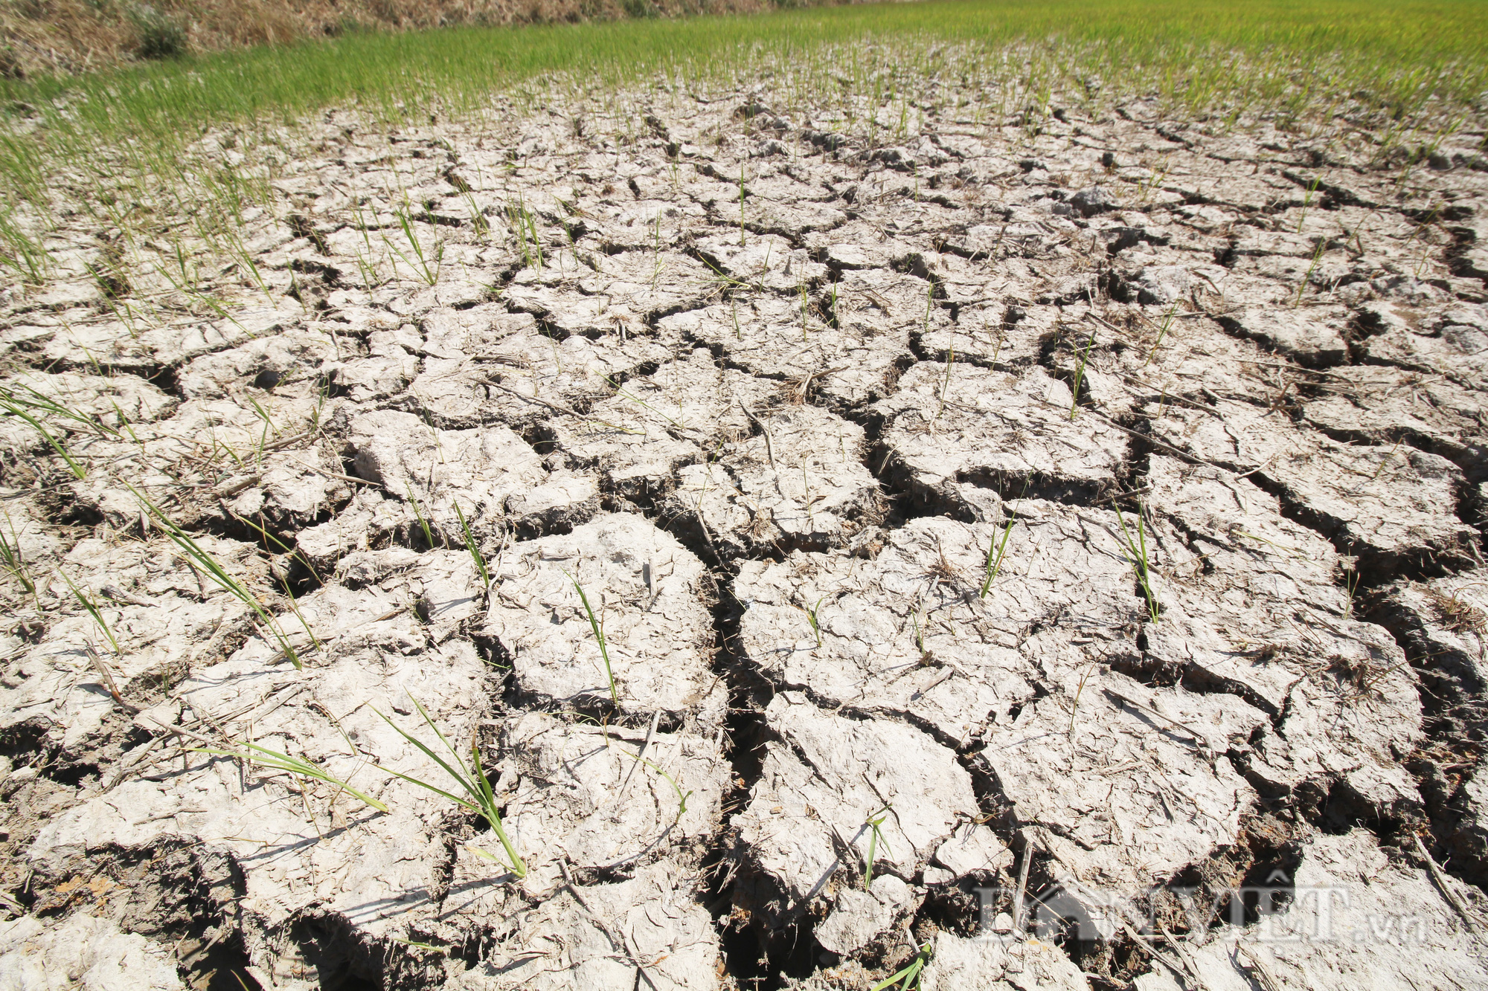
Chuyên đề 3: Vật lí với giáo dục về bảo vệ môi trường
TÁC ĐỘNG CỦA VIỆC SỬ DỤNG NĂNG LƯỢNG HIỆN NAY ĐỐI VỚI VIỆT NAM
BÀI 8

Slide 5

Nhóm 1
Câu 1: Hãy cho biết than là nguồn năng lượng chủ yếu của các ngành công nghiệp nào? Trữ lượng than và thực tế khai thác than ở Việt Nam?
Câu 2: Cho biết nhu cầu tiêu thụ than của nước ta từ năm 1995 đến nay? Để đáp ứng nhu cầu tiêu thụ than, Việt Nam có cần nhập khẩu than không? Nêu tình hình nhập khẩu than của Việt Nam hiện nay và trong tương lai?

Slide 6
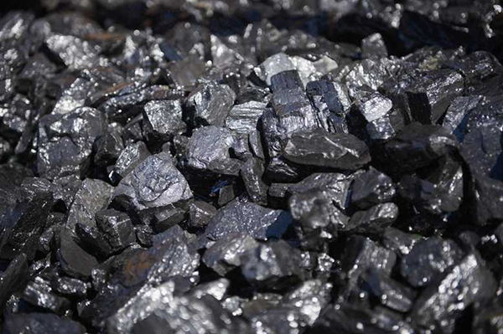
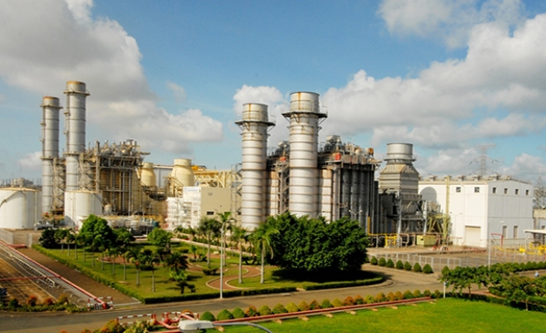
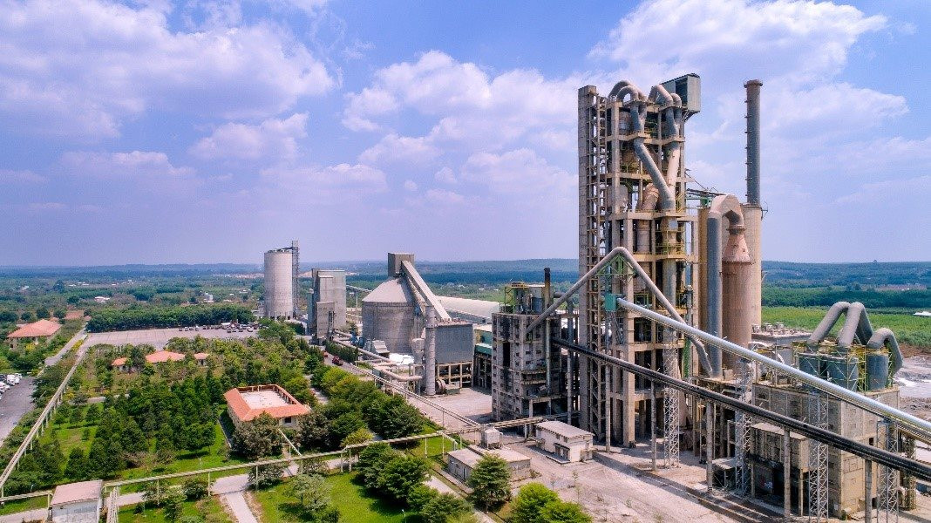
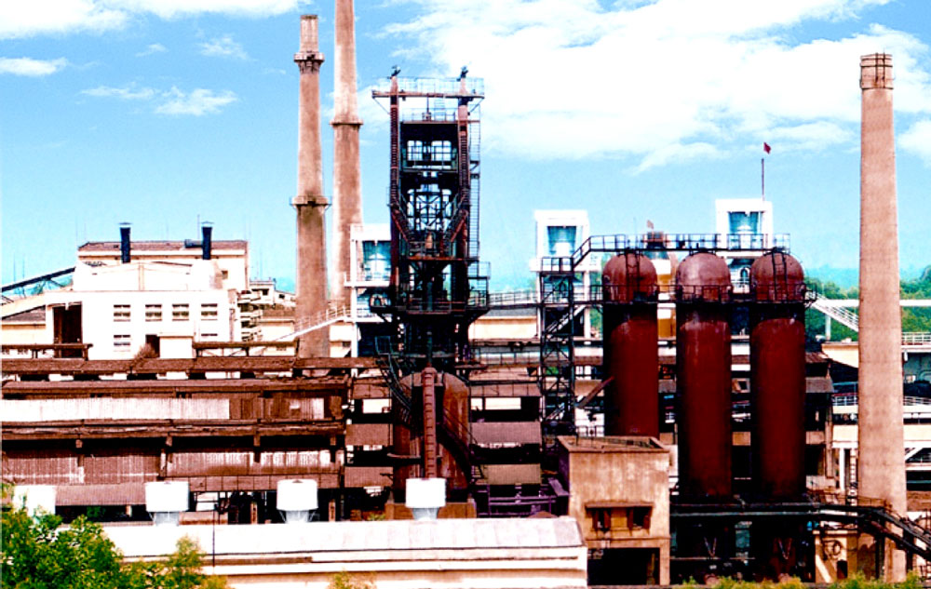
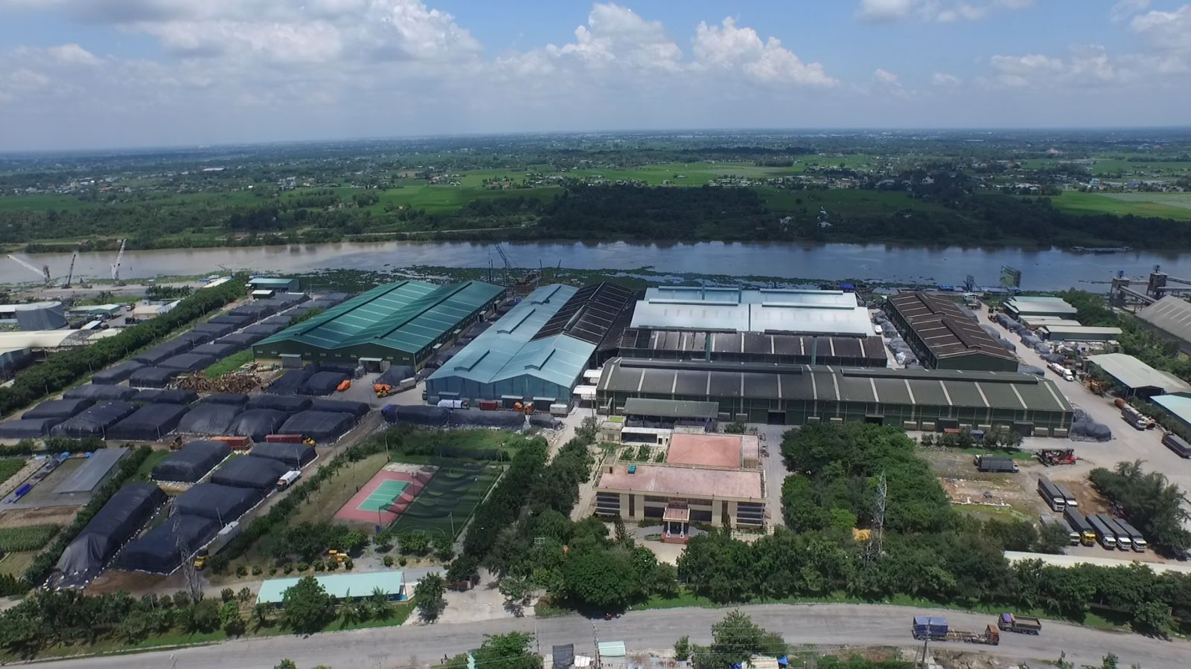
Câu 1:
Than là nguồn năng lượng chủ yếu trong các ngành nhiệt điện, xi măng, luyện kim và phân bón.
Nhiệt điện Phú Mỹ
Xi măng Hà Tiên
Luyện kim Thái Nguyên
Phân bón bình điện Long An

Slide 7
Câu 2:
Nhu cầu tiêu thụ than từ 1995 đến nay
38
Triệu tấn
1995
2020
2016
7,8
81,3
Triệu tấn.
Triệu tấn.
Do sản lượng khai thác và chất lượng than còn thấp nên than khai thác trong nước chỉ yếu phục vụ cho nhiệt điện, các ngành khác cần nhập khẩu than.
Năm 2015, nhập 0,8 triệu tấn than; năm 2020, nhập 12 triệu tấn; dự báo việc nhập khẩu sẽ tiếp tục tăng trong tương lai để đáp ứng nhu cầu sử dụng ở Việt Nam.

Slide 8
Nhóm 1
Câu 3: Dầu khí là nguồn nhiên liệu chủ yếu cho ngành nào? Tiềm năng và thực tế khai thác dầu thô và khí đốt ở nước ta? Nêu tên một số mỏ dầu khí lớn ở nước ta?
Dầu khí là nguồn nhiên liệu chủ yếu cho vận tải và sản xuất điện.
Trữ lượng dầu thô khoảng 4,4 tỉ thùng và khí đốt khoảng 704 tỉ mét khối, lớn thứ 3 Động Nam Á.
Chủ yếu sản xuất dầu thô, có ít nhà máy lọc dầu.

Slide 9
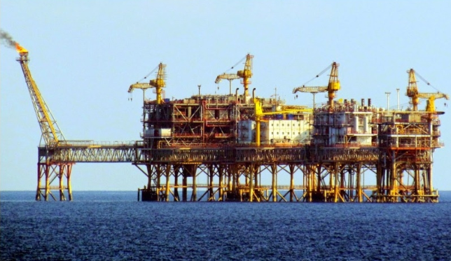
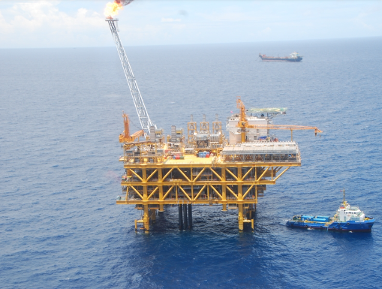
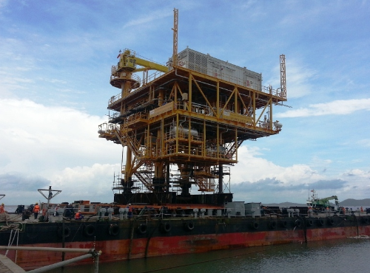
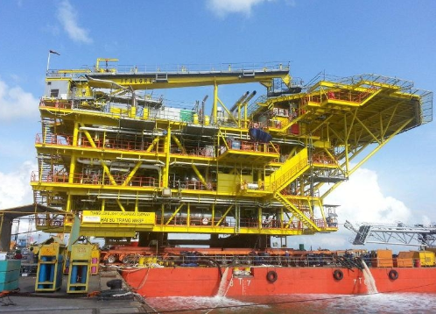
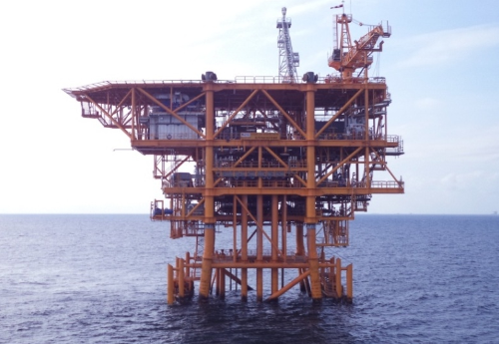
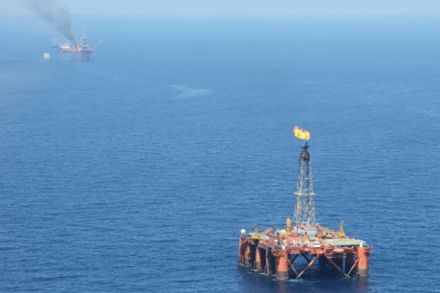
Mỏ Bạch hổ
Mỏ Sư tử đen
Mỏ Sư tử vàng
Mỏ Sư tử trắng
Mỏ Sư tử nâu
Mỏ Đại hùng

Slide 10
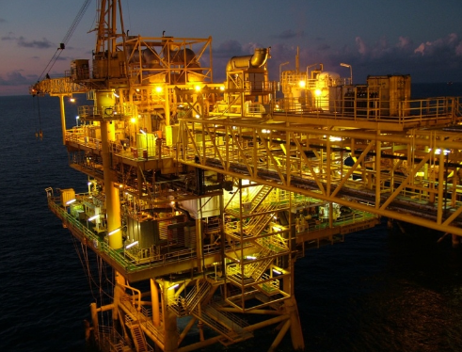
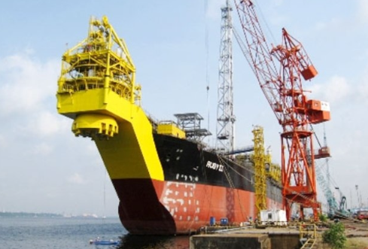
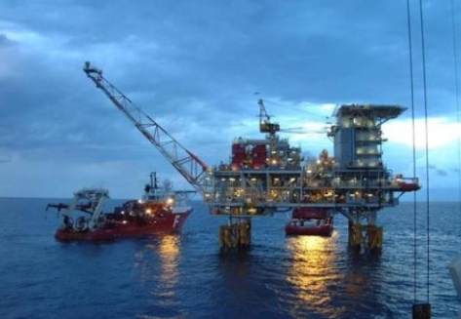
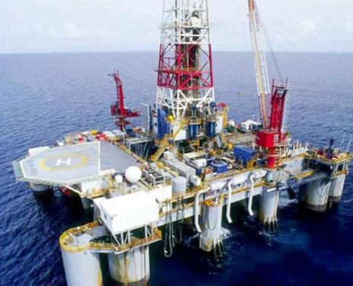
Mỏ Rạng đông
Mỏ Hồng ngọc
Mỏ Lan đỏ
Mỏ Lan tây

Slide 11
Nhóm 1
Câu 4: Thế nào là năng lượng nước? Tiềm năng và thực tế khai thác nguồn năng lượng nước ở Việt Nam? Nêu tên và công suất một số nhà máy thủy điện lớn của Việt Nam
Năng lượng nước là năng lượng nhận từ dòng nước như các dòng sông, dòng hải lưu hay thủy triều.
Nguồn năng lượng nước ở Việt Nam khá lớn, có thể khai thác được nguồn công suất thủy điện khoảng 90 – 100 tỉ kWh/năm.
Các dự án thủy điện ở các sông lớn và vị trí thuận lợi đã gần như được khai thác hết.

Slide 12
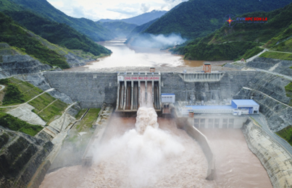
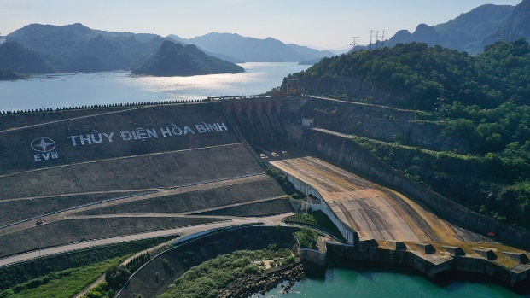
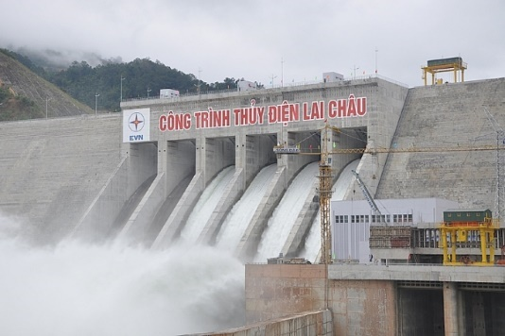
Một số nhà máy thủy điện lớn ở Việt Nam
Nhà máy thủy điện Sơn La (2 400 MW)
Nhà máy thủy điện Hòa Bình (1 920 MW)
Nhà máy thủy điện Lai Châu (1 200 MW)

Slide 13
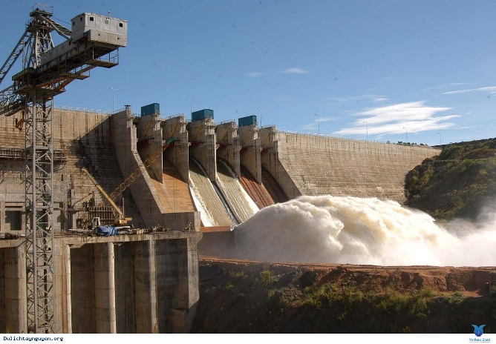
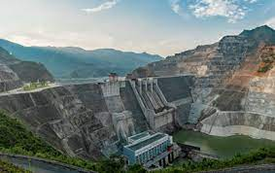
Một số nhà máy thủy điện lớn ở Việt Nam
Nhà máy thủy điện Lai Châu (1 200 MW)
Nhà máy thủy điện Yaly (720 MW)
Nhà máy thủy điện Huội Quảng (520 MW)

Slide 14
Nhóm 1
Câu 5: Tại sao nói Việt Nam có tiềm năng lớn để khai thác nguồn năng lượng Mặt Trời? Việc khai thác và sử dụng nguồn năng lượng Mặt trời hiện nay ở nước ta đang ở trong giai đoạn nào?
Việt Nam nằm giữa xích đạo và chí tuyến bắc, thuộc vùng có ánh sáng mặt trời chiếu quanh năm, nhất là khu vực Nam Bộ có tổng số giờ nắng khoảng 1400 -3000 giờ/năm.
Việc khai thác và sử dụng nguồn năng lượng này hiện nay còn hạn chế

Slide 15
Nhóm 1
Câu 5: Năng lượng gió được hiểu là gì? Đặc điểm khí hậu, địa hình ở Việt Nam có phù hợp để khai thác nguồn năng lượng này không?
Năng lượng gió là động năng của không khí di chuyển trong khí quyển Trái Đất.
Việt Nam nằm trong khu vực cận nhiệt đới gió mùa với bờ biển dài, gió tại Biển Đông khá mạnh và thổi theo mùa nên thuận lợi để phát triển năng lượng gió.

Slide 16
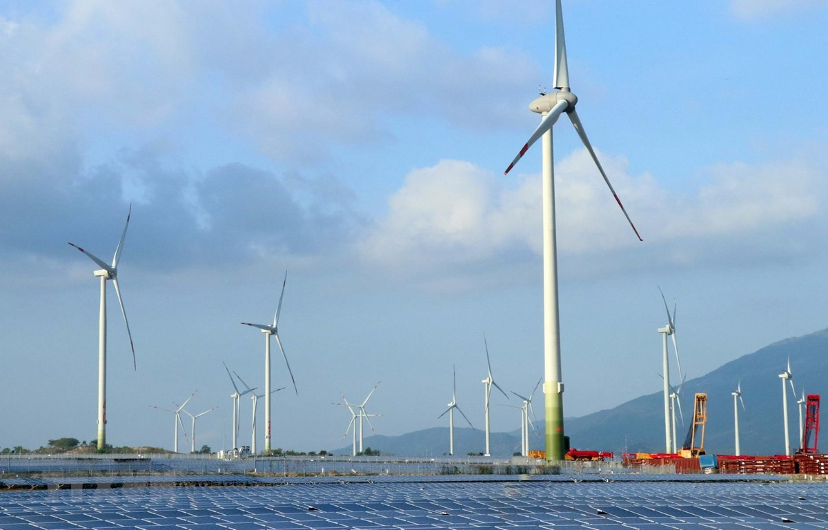
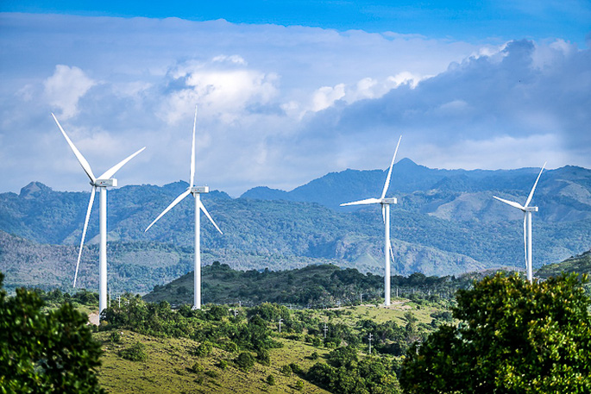
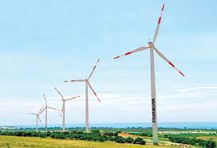
Một số hình ảnh năng lượng gió ở Việt Nam
Điện gió ở Ninh Thuận
Điện gió tại Đăk Lăk
Điện gió tại Bình Thuận

Slide 17
Nhóm 1
Câu 4: Thế nào là nguồn năng lượng địa nhiệt, cách thức sử dụng? Khai thác nguồn năng lượng địa nhiệt có ưu điểm gì nổi bật ?
Địa nhiệt là nguồn năng lượng trong lòng đất, được chuyển lên mặt đất qua dạng hơi hoặc nước nóng; được sử dụng trực tiếp hoặc để sản xuất điện năng
Ưu điểm: có hiệu quả kinh tế và thân thiện với môi trường

Slide 18
I. CÁC NGUỒN NĂNG LƯỢNG Ở VIỆT NAM HIỆN NAY
1
Than
Than là nguồn năng lượng chủ yếu trong các ngành nhiệt điện, xi măng, luyện kim và phân bón.
Trữ lượng than thực tế có thể khai thác khoảng 2,87 tỉ tấn.
Nhu cầu tiêu thụ than trong nước tăng nhanh
Sản lượng khai thác và chất lượng than thấp nên chủ yếu phục vụ cho nhiệt điện, các ngành khác cần nhập khẩu than.
Hiện nay Việt Nam nhập khẩu than hơn 15 triệu tấn và dự đoán lượng than nhập khẩu còn tăng lên trong các năm tới.

Slide 19
I. CÁC NGUỒN NĂNG LƯỢNG Ở VIỆT NAM HIỆN NAY
2
Dầu khí
Dầu khí là nguồn nhiên liệu chủ yếu cho vận tải và sản xuất điện
Trữ lượng dầu thô khoảng 4,4 tỉ thùng và khí đốt khoảng 704 tỉ mét khối, lớn thứ ba Đông Nam Á.
Chủ yếu khai thác dầu thô, còn có ít nhà máy lọc dâu.
Nhiên liệu xăng, dầu chủ yếu vẫn dựa vào nhập khẩu.

Slide 20
I. CÁC NGUỒN NĂNG LƯỢNG Ở VIỆT NAM HIỆN NAY
3
Nước
Năng lượng nước là năng lượng nhận từ dòng nước như dòng sông, dòng hải lưu, thủy triều.
Nguồn năng lượng nước tương đối lớn.
Có thể khai thác nguồn công suất thủy điện khoảng 90 – 100 tỉ kWh/năm.
Các dự án thủy điện ở các sông lớn và vị trí thuận lợi đã gần như được khai thác hết.
4
Mặt trời
Có tiềm năng lớn về năng lượng Mặt Trời, tuy nhiên việc khai thác và sử dụng còn hạn chế.

Slide 21
I. CÁC NGUỒN NĂNG LƯỢNG Ở VIỆT NAM HIỆN NAY
Năng lượng gió là động năng của không khí di chuyển trong khí quyển của Trái Đất.
5
Gió
Việt Nam trong vùng cận nhiệt đới gió mùa, có thuận lợi để phát triển năng lượng gió.
Địa nhiệt là nguồn nhiệt năng trong lòng đất, được chuyển lên mặt đất qua dạng hơi hoặc nước nóng.
6
Địa nhiệt
Việt Nam có nhiều suối nước nóng với nhiệt độ từ 70 – 100ºC. Khai thác địa nhiệt có hiệu quả kinh tế và thân thiện với môi trường.

Slide 22

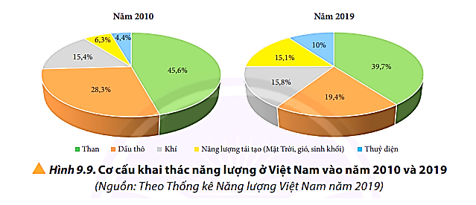
Nhóm 2
Câu 1: Việt Nam đang khai thác những nguồn năng lượng nào nhiều nhất?
Việt Nam đang khai thác nguồn năng lượng than, dầu thô, khí đốt nhiều nhất.

Slide 23
Nhóm 2
Câu 2: Tại sao thông qua chỉ số tiêu dùng năng lượng bình quân theo đầu người, có thể phán đoán trình độ phát triển kinh tế, kĩ thuật và văn hóa của một quốc gia ?
Chỉ số tiêu dùng năng lượng bình quân đầu người càng cao chứng tỏ đời sống người dân càng cao, xã hội càng phát triển, nhu cầu sử dụng năng lượng nhiều để phục vụ cho cuộc sống sinh hoạt, làm việc, vui chơi giải trí.
Để người dân có đời sống cao như vậy thì quốc gia đó phải có trình độ phát triển kinh tế, kĩ thuật và văn hóa rất tốt, rất phát triển.

Slide 24
Nhóm 2
Câu 3: Tại sao qua bản đồ ban đêm từ vệ tinh cho thấy việc sử dụng năng lượng của các quốc gia ?
Ở các quốc gia phát triển nguồn năng lượng tiêu thụ rất lớn, từ đời sống sinh hoạt của người dân cho đến các nhà máy xí nghiệp sản xuất liên tục suốt ngày đêm. Họ cần thắp sáng đèn cả vào ban đêm để nhà máy hoạt động, hệ thống đèn điện giao thông thắp sáng 24/24 phục vụ nhu cầu sản xuất, sinh hoạt.
Vào ban đêm, khi quan sát ảnh vệ tinh, quốc gia nào được thắp sáng càng nhiều chứng tỏ quốc gia đó sử dụng năng lượng nhiều.

Slide 25
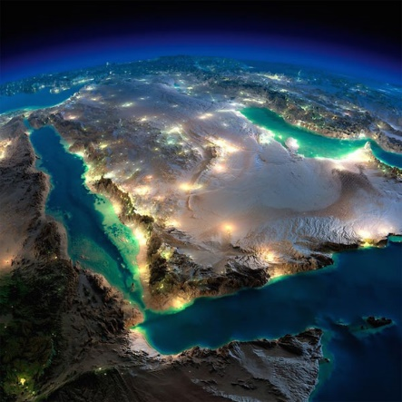
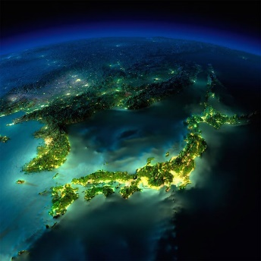
Những ánh sáng lấp lánh từ khu vực Vịnh Ba Tư.
Nhật Bản, Hàn Quốc, Trung Quốc sáng ánh đèn.

Slide 26
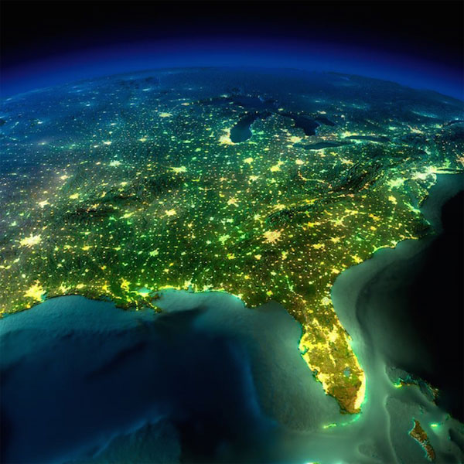
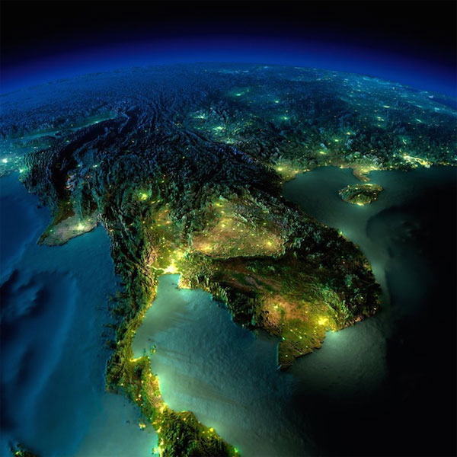
Dường như Bắc Mỹ không ngủ.
Châu Á - Việt Nam

Slide 27
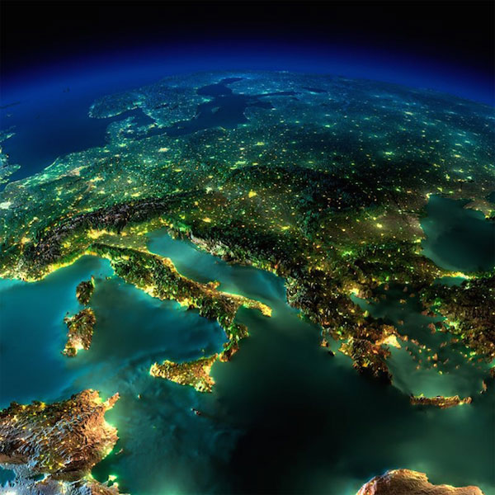
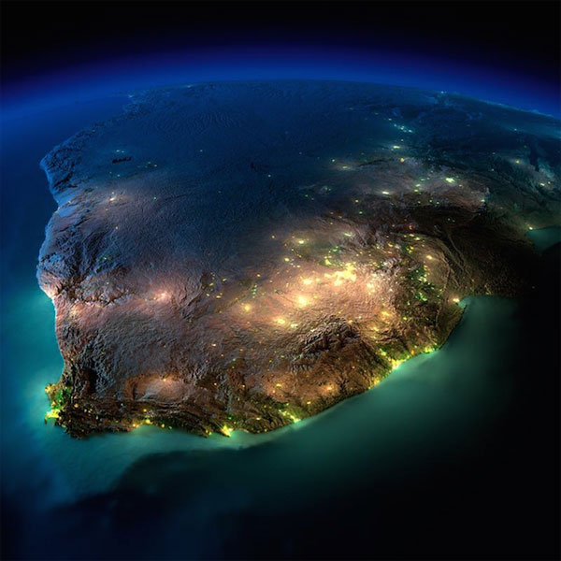
Châu Âu - Ý và Hy Lạp.
Một vài điểm sáng trên toàn bộ vùng rộng lớn ở Nam Phi.

Slide 28
Nhóm 2
Câu 4: Tỉ lệ khai thác các dạng năng lượng cho thấy trình độ phát triển kinh tế, kĩ thuật của Việt Nam như thế nào?
Các sản phẩm dầu, than chiểm tỉ lệ lớn trong khai thác các dạng năng lượng nhưng nước ta vẫn phải đi nhập khẩu một lượng lớn các loại năng lượng này. Điều đó cho thấy trình độ phát triển kinh tế, kĩ thuật của Việt Nam còn hạn chế so với các nước tiên tiến.
Các nguồn năng lượng tái tạo sản lượng khai thác còn khá nhỏ, mặc dù các nguồn năng lượng này gần như vô hạn, nhưng chúng ta đang khai thác được khá ít, nhỏ lẻ, không đồng bộ, hiệu suất chưa cao.

Slide 29
II. SỬ DỤNG NĂNG LƯỢNG Ở VIỆT NAM HIỆN NAY
Việt Nam khai thác nguồn năng lượng than, dầu thô, khí đốt nhiều, năng lượng tái tạo khai thác còn khá nhỏ.
Năng lượng thủy điện đã gần như khai thác hết, trữ lượng than đá cũng đang cạn dần.
Việt Nam cần khai thác hợp lí, hiệu quả nguồn năng lượng hiện có, mở rộng nguồn năng lượng tái tạo, thân thiện với môi trường.

Slide 30
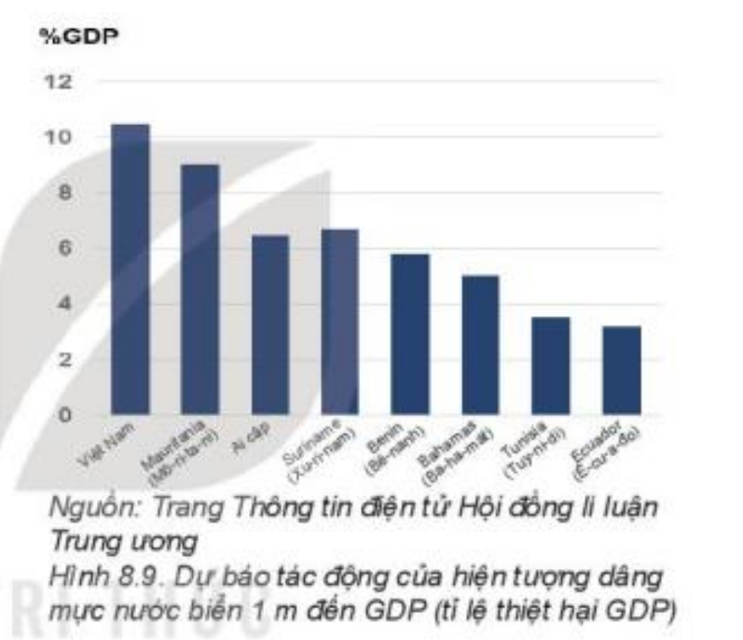
Nhóm 3
Câu 1: Tại sao nước biển dâng lại tác động rất lớn đến Việt Nam?
Việt Nam có đường bờ biển dài 3260km.
Các tác động của việc nước biển dâng ở Việt Nam:
+ Gia tăng bão lụt tại các khu vực gần bờ hoặc các khu vực đảo
+ Mất đất canh tác màu mỡ
+ Diện tích bị nước mặn hoặc nước nợ xâm nhập tăng
+ Mất đi tính đa dạng của hệ động và thực vật tại Việt Nam
+ Các hệ sinh thái quan trọng biến mất do nước biển dâng cao

Slide 31
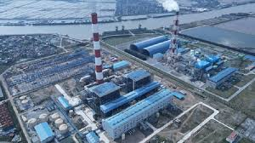
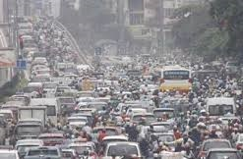
Nhóm 3
Câu 2: Hãy nêu ra các tác động gây biến đổi khí hậu bởi các nhà máy nhiệt điện, nhà máy thủy điện, phương tiện giao thông?

Slide 32
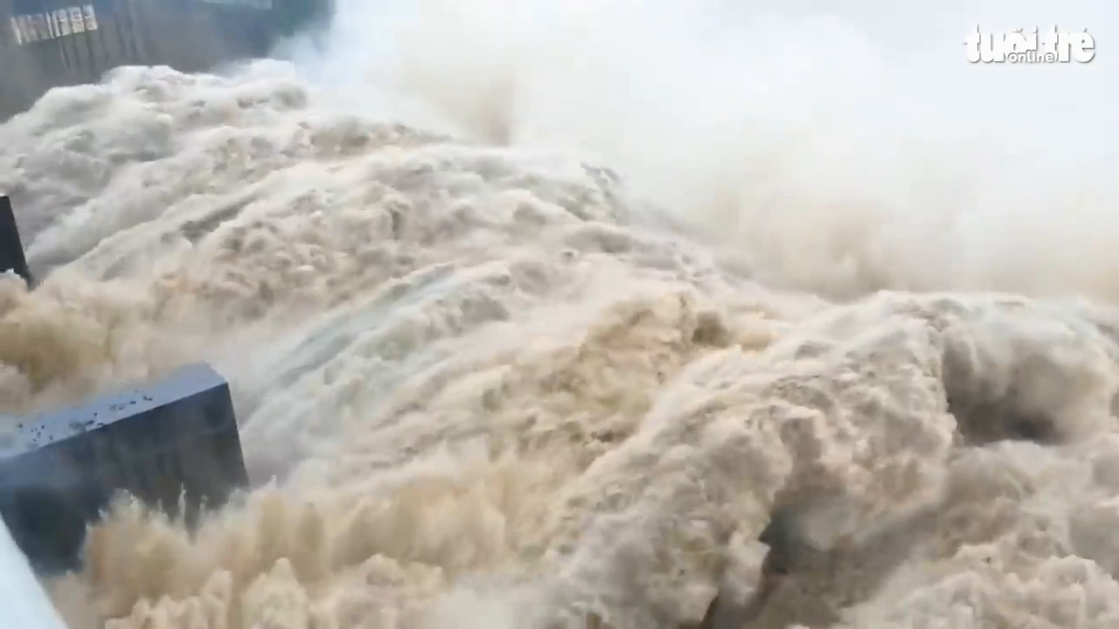
Nhóm 3
Nhà máy thủy điện
Vùng hạ lưu lũ lụt vào mùa mưa, thiếu nước vào mùa khô do việc xả nước và tích nước của đập thủy điện, ảnh hưởng đến thảm thực vật xung quanh.

Slide 33
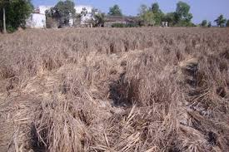
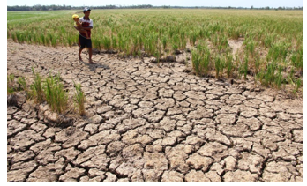
Nhóm 3
Nhà máy thủy điện
- Xây đập thủy điện làm thay đổi dòng chảy của sông ngòi, hủy hoại cảnh quan môi trường tự nhiên.
- Các nhà máy thủy điện xây dựng ở thượng nguồn các con sông làm ảnh hưởng đến dòng nước ở hạ lưu gây ra biến đổi khí hậu, hạn hán, xâm nhập mặn.

Slide 34
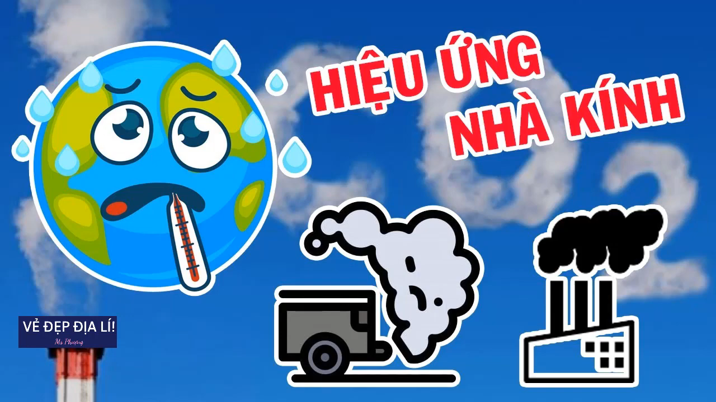
Nhà máy nhiệt điện, phương tiện giao thông
Nhóm 3
- Các nhà máy nhiệt điện, phương tiện giao thông chạy bằng nhiên liệu hóa thạch thải nhiều khói bụi, khí CO₂ gây ra hiệu ứng nhà kính là nguyên nhân gây ra sự nóng lên của Trái Đất.

Slide 35
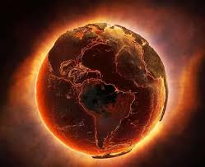
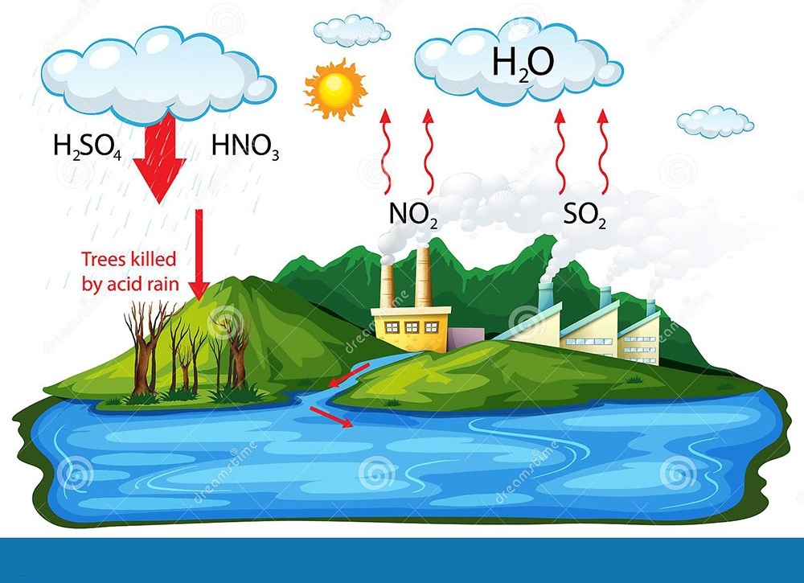
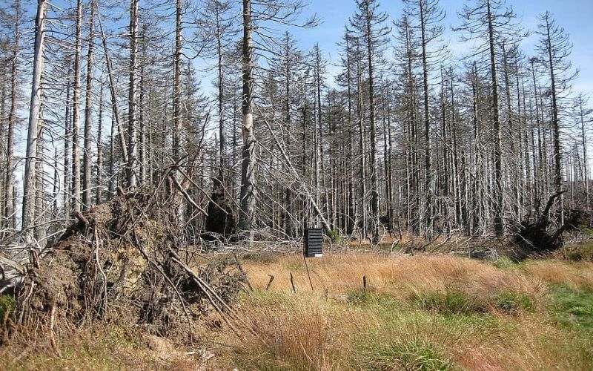
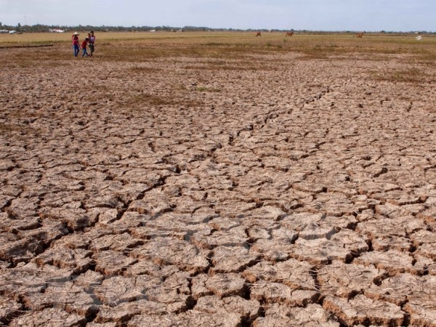
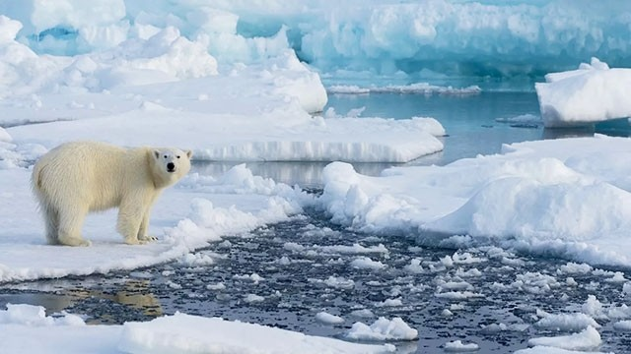
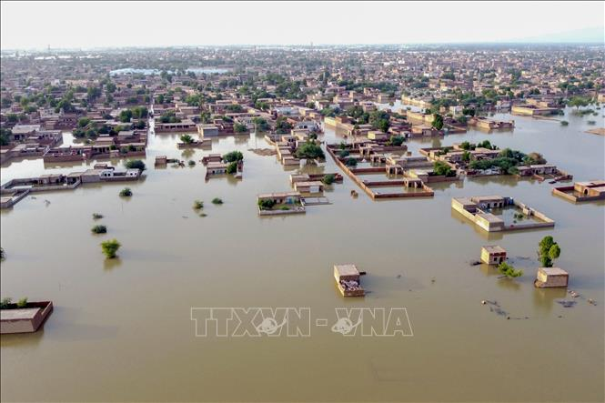
Nhà máy nhiệt điện, phương tiện giao thông
Nhóm 3

Slide 36
III. TÁC ĐỘNG CỦA VIỆC SỬ DỤNG NĂNG LƯỢNG ĐỖI VỚI BIẾN ĐỔI KHÍ HẬU Ở VIỆT NAM
Việc sử dụng năng lượng không hiệu quả gây nhiều hiện tượng khí hậu cực đoan: nắng nóng khắc nghiệt, cháy rừng, hạn hán, băng tan, lũ lụt.
Thủy điện: ảnh hưởng đến các dòng hạ lưu gây biến đổi khí hậu, hạn hán, xâm nhập mặn.
Việc đốt các nguyên liệu hóa thạch (nhà máy nhiệt điện, phương tiên giao thông, …) thải ra nhiều khói bụi, các khí nhà kính (đặc biệt là CO₂) gây ra sự nóng lên toàn cầu.

Slide 37
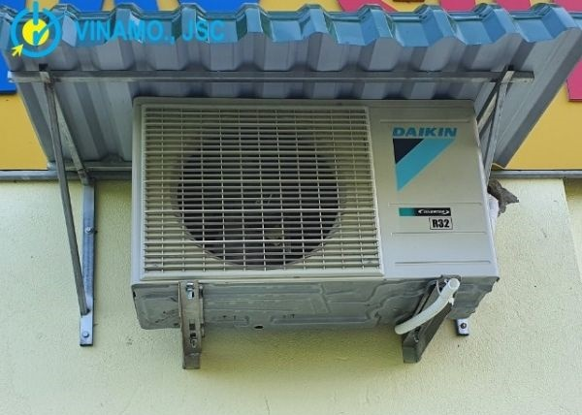
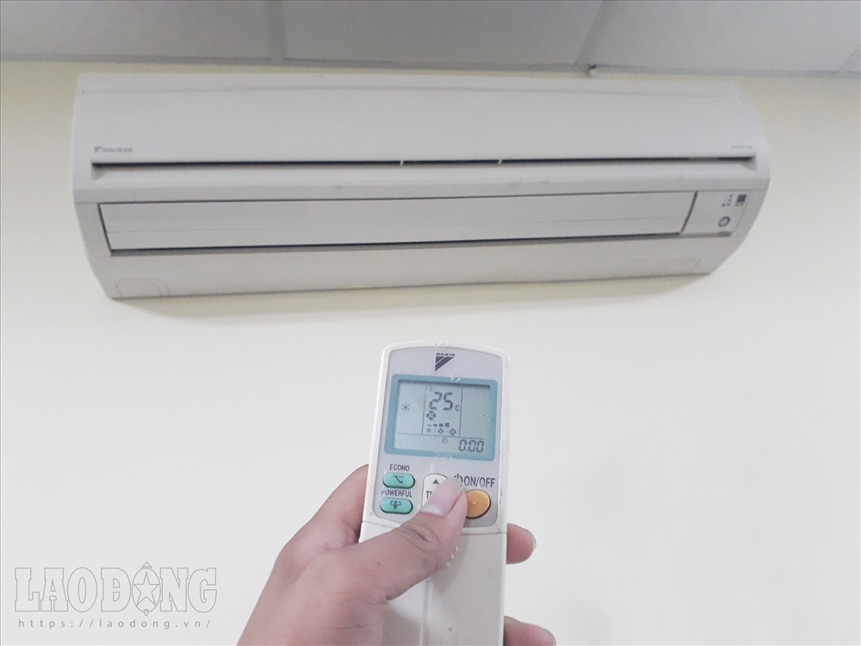
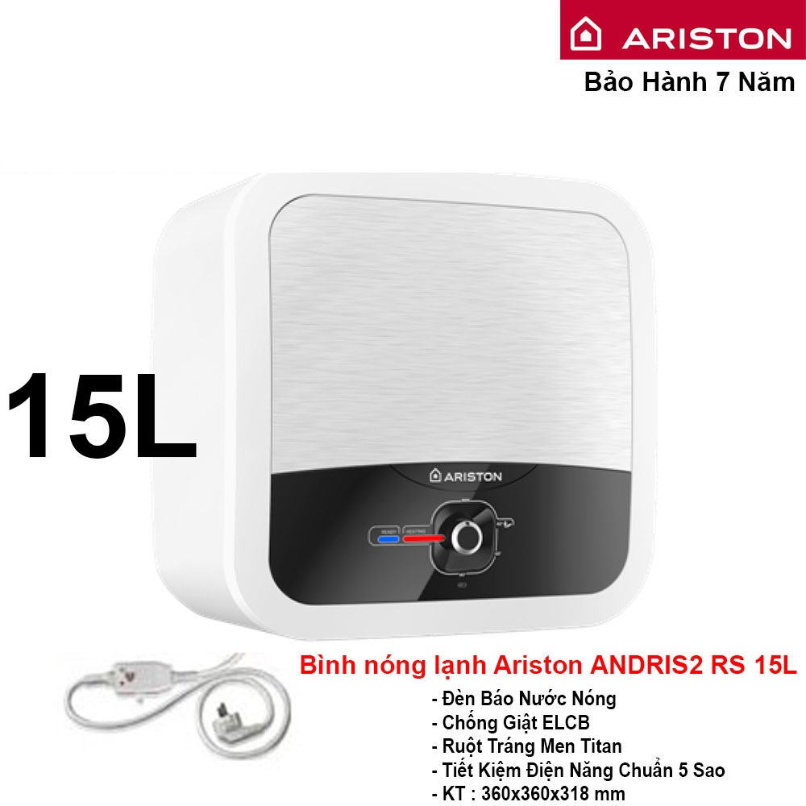



Hãy nêu những biện pháp nhằm sử dụng năng lượng hiệu quả trong đời sống và sản xuất ?
Thiết kế công trình, lắp đặt và sử dụng điều hòa hợp lí sẽ giúp tiết kiệm điện năng.
Tủ lạnh cần bố trí nơi thoáng mát và sử dụng hợp lí.
Lựa chọn và sử dụng bình nước nóng hợp lí.

Slide 38


Hãy nêu những biện pháp nhằm sử dụng năng lượng hiệu quả trong đời sống và sản xuất ?
Với các phương tiện xe máy, ô tô, máy phát điện, … sử dụng nhiên liệu hóa thạch cần thường xuyên vệ sinh sạch sẽ, bổ sung nước làm mát sẽ giúp tiết kiệm nhiên liệu.

Slide 39


Hãy nêu những biện pháp nhằm sử dụng năng lượng hiệu quả trong đời sống và sản xuất ?
Áp dụng công nghệ tiên tiến, áp dụng những quá trình sản xuất hiệu quả hơn.

Slide 40
Nhóm 4
Câu 1:
a) Tại sao cần đặt dàn nóng điều hòa và tủ lạnh ở nơi thoáng mát ?
b) Cần chọn bình nước nóng phù hợp với nhu cầu sử dụng như thế nào?
c) Trong quá trình sử dụng điều hòa, tủ lạnh, bình nước nóng cần chú ý điều gì để tiết kiệm điện?

Slide 41

a) Dàn nóng và dàn lạnh của tủ lạnh được đặt xung quanh tủ, đặc biệt là phía sau tủ lạnh là nơi có máy nén tủ lạnh và khay nước. Khi không có đủ không gian để tủ lạnh giải nhiệt có thể khiến tủ bị nóng lên một cách quá mức một cách thường xuyên, ảnh hưởng đến tuổi thọ của tủ lạnh, tủ lạnh tốn điện hơn.

Slide 42


b) Xác định tần suất sử dụng bình nóng lạnh nhiều hay ít
Ở vùng khí hậu thường nắng nóng thì tần suất sử dụng bình nóng lạnh sẽ ít, sử dụng bình nóng lạnh trực.
Ở vùng nhiệt độ lạnh thì sử dụng bình nước lạnh gián tiếp sẽ tiết kiệm điện và lưu trữ được nước nóng để sử dụng cho nhiều người.

Slide 43

Xác định số người sử dụng bình nóng lạnh
Tùy vào số người sử dụng mà lựa chọn bình nóng lạnh có dung tích và công suất phù hợp.

Slide 44


Sử dụng điều hòa
Hãy để nhiệt độ ở mức trên 20ºC. Cứ cao hơn 10ºC là bạn đã tiết kiệm được 10% điện năng.
Nếu bạn thường xuyên lau chùi bộ phận lọc thì sẽ tiết kiệm được từ 5 - 7% điện năng. Nếu đặt máy xa tường bạn sẽ tiết kiệm 20 - 25% điện năng.
Nên tắt máy điều hòa nếu bạn vắng nhà 1 giờ trở lên.

Slide 45


Sử dụng bình nước nóng
Chỉ bật máy chạy trước khi tắm khoảng 10 - 15 phút
Điều chỉnh nhiệt độ nước hợp lý
Ngắt điện cầu dao khi không sử dụng
Vệ sinh và bảo trì máy nước nóng thường xuyên

Slide 46

Nhóm 4
Câu 2: Hãy nêu một số biện pháp tiết kiệm năng lượng khi sử dụng các thiết bị điện trong gia đình em?

Slide 47





Slide 48



Trò chơi:
Thử tài trí nhớ

Slide 49


Slide 50

Điền từ thích hợp vào chỗ trống:
bảo dưỡng
Để tiết kiệm điện ta phải thường xuyên …………………để các thiết bị điện vận hành tốt nhất

Slide 51

Điền từ thích hợp vào chỗ trống:
Đối với tủ lạnh thì cứ lạnh thêm 10ºC là tốn thêm ………………… điện năng.
25%

Slide 52

Điền từ thích hợp vào chỗ trống:
Đối với máy giặt thì cần bật mức nước phù hợp với ……………… quần áo cần giặt. Chủ nên giặt khi đủ………….. quần áo.
số lượng
lượng

Slide 53


Điền từ thích hợp vào chỗ trống:
Đối máy điều hòa, máy lạnh thì nên thường xuyên làm sạch và thay ……………..điều hòa.
tấm lọc

Slide 54


Điền từ thích hợp vào chỗ trống:
Nên sử dụng đèn chiếu sáng là đèn………………… để tiết kiệm điện.
compact

Slide 55



Nhiệm vụ về nhà
- Tìm hiểu các nguồn năng lượng ở địa phương em: tiềm năng, thực tế và các tác động?
- Tìm hiểu trước bài: Sơ lược về các chất gây ô nhiễm môi trường.

